Slide 1
Метрологічна служба України

Slide 2
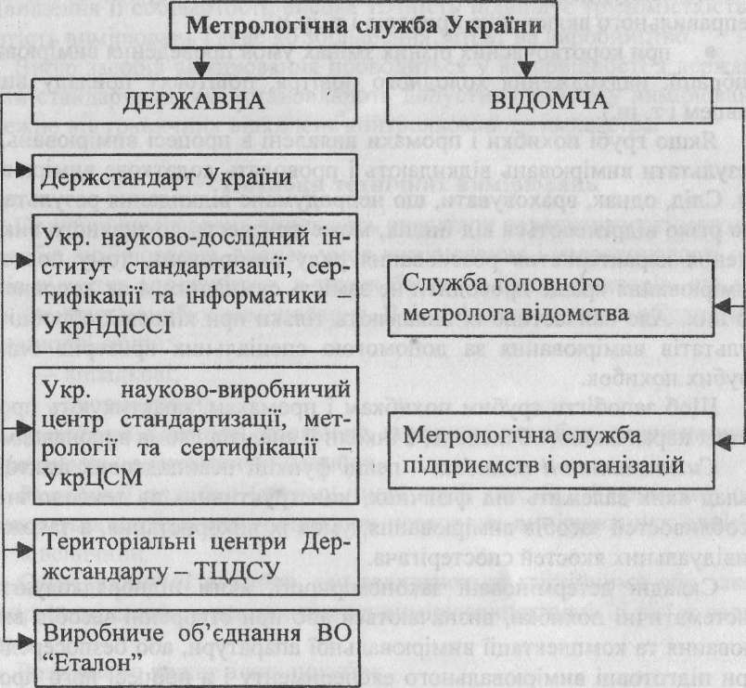

Slide 3
Держстандарт України - здійснює керівництво діяльністю метрологічної служби країни та її координацію

Slide 4
УкрНДІССІ, на який покладена:
розробка науково-методичних, організаційних, техніко- економічних і правових основ метрологічного забезпечення;
прогнозування розвитку метрологічної служби і еталонної ба­зи країни;
координація робіт із створення сучасного повірочного облад­нання, рухомих і стаціонарних повірочних лабораторій на основі комплектних повірочних установок і лабораторій групами повірюваних засобів вимірювання;
уніфікація, стандартизація і агрегування повірочного облад­нання;
проведення державних випробувань і ведення обліку в державному реєстрі засобів вимірювання;
експертиза і підготовка до затвердження всіх державних ета­лонів одиниць фізичних величин і державних стандартів на державні повірочні схеми, методи та засоби повірки, що розроблюються метро­логічними організаціями Держстандарту України;

Slide 5
координація і виконання робіт по нормуванню метрологічних характеристик, впровадженню автоматизованої інформаційно-керуючої системи, визначенню потреби метрологічної служби країни в робочих еталонах і зразкових засобах вимірювання;
державний метрологічний нагляд за станом і використанням засобів вимірювання, метрологічним забезпеченням виробництва продукції та видів діяльності відомств, розробкою і виробництвом засобів вимірювання;
проведення аналізу стану вимірювань в країні і розробка на його основі комплексних програм метрологічного забезпечення;
розвиток окремих видів вимірювання.

Slide 6
УкрЦСМ, на який покладена:
координація і виконання фундаментальних наукових досліджень і науково-дослідних робіт в області теоретичних основ метрології по створенню та удосконаленню методів і засобів вимірювання найвищої точності, а також по встановленню значень фундаментальних фізичних констант;
розробка й удосконалення комплексів державних і робочих еталонів та вихідних зразкових засобів вимірювання за закріпленими за ними видами вимірювань;
забезпечення відтворення розмірів одиниць фізичних величин і їх передача робочим еталонам та вихідним зразковим засобам вимірювання;
проведення державних випробувань засобів вимірювання, роз­робка нормативно-технічної документації на методи та способи повірки засобів вимірювання, розгляд проектів державних стандартів з метрологічного забезпечення об'єктів стандартизації, підготовка висновків на них та контроль за їх розробкою;
зберігання державних і робочих еталонів, вихідних зразкових засобів вимірювань.

Slide 7
Територіальні центри Держстандарту України (ТЦДСУ), на які покладено:
проведення державних випробувань і повірок засобів вимірювання;
метрологічна атестація вимірювальних і аналітичних лабораторій, випробувальних центрів та служб, вимірювальних й випробувальних стендів, систем і обладнання;
державний метрологічний нагляд за станом метрологічного забезпечення в країні;
реалізація потреб країни в метрологічному забезпеченні, включаючи прокат засобів вимірювання, проведення за заявками підприємств та організацій особливо точних вимірювань;
методичне керівництво діяльністю відомчої метрологічної служби та її координація;
державний нагляд за своєчасним зняттям з виробництва заста­рілих типів засобів вимірювання і розробка комплексних програм метрологічного забезпечення країни;

Slide 8
техніко-економічний аналіз стану і результатів роботи з мет­рологічного забезпечення країни;
розробка пропозицій і реалізація заходів по удосконаленню організації та підвищенню метрологічного забезпечення країни;
удосконалення державних повірочних схем;
підвищення технічного рівня методів і засобів повірки;
механізація і автоматизація повірочних робіт;
систематична інформація Держстандарту, його метрологічних служб, місцевих органів про стан метрологічного забезпечення країни;
підготовка кадрів метрологів та розповсюдження передового досвіду робіт з метрологічного забезпечення.

Slide 9
Виробниче об'єднання "Еталон", до складу якого входять промислові підприємства і майстерні, що здійснюють виготовлення робочих еталонів та повірочного устаткування, які необхідні для обладнання метрологічних служб, а також проводять ремонт і юстировку, гарантійний ремонт та технічне обслуговування засобів вимірювання.

Slide 10
Служба головного метролога відомства, яка здійснює організаційно-методичне керівництво діяльністю всіх ланок метрологічної служби та контроль за виконанням робіт щодо:
визначення основних напрямків і розробки програм діяльності відомства з метрологічного забезпечення;
перспективного і поточного планування заходів з метрологіч­ного забезпечення діяльності відомства;
розробки пропозицій до планів державної і відомчої стандар­тизації з урахуванням науково-дослідних та дослідно-конструкторських робіт інших відомств;
проведення аналізу стану вимірювань та метрологічного забезпечення діяльності відомства;
перевірки, ремонту, метрологічної атестації, прокату засобів вимірювань;

Slide 11
проведення точних та спеціальних вимірювань;
збирання матеріалів про технічний рівень і якість засобів ви­мірювання;
обліку парку засобів вимірювання;
розробки пропозицій по створенню нових засобів і методів вимірювань, в тому числі повірочного устаткування і розробки техніч­ного завдання на його проектування;
створення метрологічної служби на підприємствах і в організаціях;
збирання та обробки матеріалів про стан метрологічного забезпечення в системі відомства, підготовки їх до розгляду керівництвом відомства і забезпечення ними зацікавлених організацій;
впровадження державних стандартів державної системи вимірювань, галузевих стандартів і нормативних документів на підприємс­твах і в організаціях та контролю за їх впровадженням і виконанням;
підготовки і підвищення кваліфікації працівників метрологічної служби відомства.

Slide 12
Метрологічна служба підприємства і організації, на яку покладена:
координація і керівництво роботою різних підрозділів підприємства, що направлені на забезпечення єдності і необхідної точності вимірювань;
впровадження сучасних засобів і методів вимірювання, стандартів та інших нормативних документів, що регламентують норми точності вимірювань, метрологічні характеристики засобів вимірювання, методики виконання вимірювань, методи і засоби повірки, вимоги до метрологічного забезпечення підготовки виробництва і випус­ку нових видів продукції;
розроблення перспективних і річних планів робіт метрологічної служби, складання заявок та придбання засобів вимірювання, укладання договорів на розробку і впровадження нової вимірювальної техніки і здійснення контролю за їх виконанням;
проведення метрологічної експертизи технічної документації на розроблювані вироби і вибір за даними експертизи засобів вимірювання і методик виконання вимірювань, що забезпечують достовірний контроль технологічних процесів і якості продукції;

Slide 13
розроблення разом з проектно-конструкторськими, конструкторськими і технологічними організаціями технічних завдань на прое­ктування засобів вимірювань для даного підприємства;
здійснення метрологічного забезпечення при створенні і випробуванні нових видів продукції;
здійснення контролю за станом і зберіганням засобів вимірювання, що знаходяться в усіх підрозділах підприємства, вірністю використання методик виконання вимірювань і аналізу якості сировини, матеріалів, півфабрикатів, вірністю монтажу і налагодження засобів вимірювань;
складання планів і календарних графіків ремонту і повірки за­собів вимірювання, що підлягають обов'язковій державній або відомчій повірці в організаціях державної або відомчої метрологічної служби, і контроль за їх виконанням;
організація ремонту засобів вимірювання силами підприємства, використання прокатного і обмінного фондів засобів вимірювання;

Slide 14
визначення потреби підприємства в зразкових і робочих засобах вимірювань, стандартних зразках складу та властивостей речовин і матеріалів;
проведення метрологічних випробувань нестандартизованих засобів вимірювання, що виготовлені в одиничних екземплярах або разовими партіями для потреб підприємства;
організація підготовки та підвищення кваліфікації працівників підприємства з метрологічного забезпечення виготовлення продукції;
подання в вищі організації і територіальні органи Держстандарту України відомостей про діяльність метрологічної служби підприємства;
сприяння органам Держстандарту України і відповідним орга­нізаціям міністерств та відомств при здійсненні ними державного нагляду і відомчого контролю за метрологічним забезпеченням розробки, виробництва і випробувань продукції і діяльності метрологічної служ­би підприємства.

